Slide 1
Metodický screening jednotek a výstupů učení

Slide 2
Význam metodické kontroly
Monitoring výrazných odchylek
Podpora autorů formou nezávazných
doporučení
Podpora systematizace definic VU
napříč obory a autory
Odstup nezaujatého pozorovatele
OPTIMED - optimalizovaná výuka všeobecného lékařství: http://opti.med.muni.cz

Slide 3
Výukové jednotky
Stav screeningu: Dokončeno Jaro 2014
Výrazné odchylky:
  Význam jednotky/Popis jednotky
  Počet pojmů na počet hodin
  Délka textu u popisu jednotky
OPTIMED - optimalizovaná výuka všeobecného lékařství: http://opti.med.muni.cz

Slide 4
Význam jednotky
V převážné většině velmi popisné
Odchylky v zaměření textu na:
  Cíl (většina jednotek – není špatně)
  Obsah
  Výstupy
  Význam v návaznosti na vyšší celek
OPTIMED - optimalizovaná výuka všeobecného lékařství: http://opti.med.muni.cz

Slide 5
Počet pojmů/počet hodin
Odchylky např.
  1 pojem/1 hodina
  6 pojmů/17 hodin
  20 pojmů/10 hodin
OPTIMED - optimalizovaná výuka všeobecného lékařství: http://opti.med.muni.cz

Slide 6
Popis jednotek učení
Mnohdy rozsáhlé texty
Často texty připomínající převzatá skripta
(již velmi kvalitně upraveno)
OPTIMED - optimalizovaná výuka všeobecného lékařství: http://opti.med.muni.cz

Slide 7
Výstupy z učení
Stav kontroly – 6221 z 8793
Předpokládané ukončení 31.10.
Klíčové odchylky
  Počet 1 - 34
  Monotónnost sloves
OPTIMED - optimalizovaná výuka všeobecného lékařství: http://opti.med.muni.cz

Slide 8
Počet větných výstupů
Extrémní odchylky
  Minimum: 1
  Maximum: 36
Velké % osamělých výstupů
  28,5% - méně než 3 VV
  390 jednotek z 1366
OPTIMED - optimalizovaná výuka všeobecného lékařství: http://opti.med.muni.cz

Slide 9
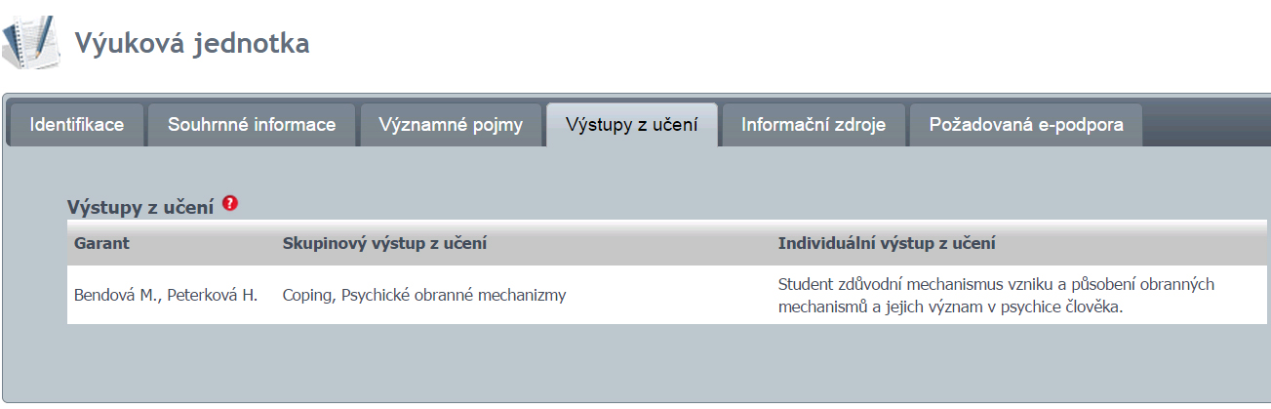
Zvážit doplnění - Příklad I.
Student objasní funkci obraných mechanismů v životě člověka.
Student vyjmenuje většinu základních obranných mechanismů
Student vysvětlí rozdíl mezi obrannými mechanismy a copingem
Student diskutuje hranici mezi užitečnými a neužitečnými z pohledu lékaře
Student demonstruje na příkladu historickou podmíněnost cop.strategií

Slide 10
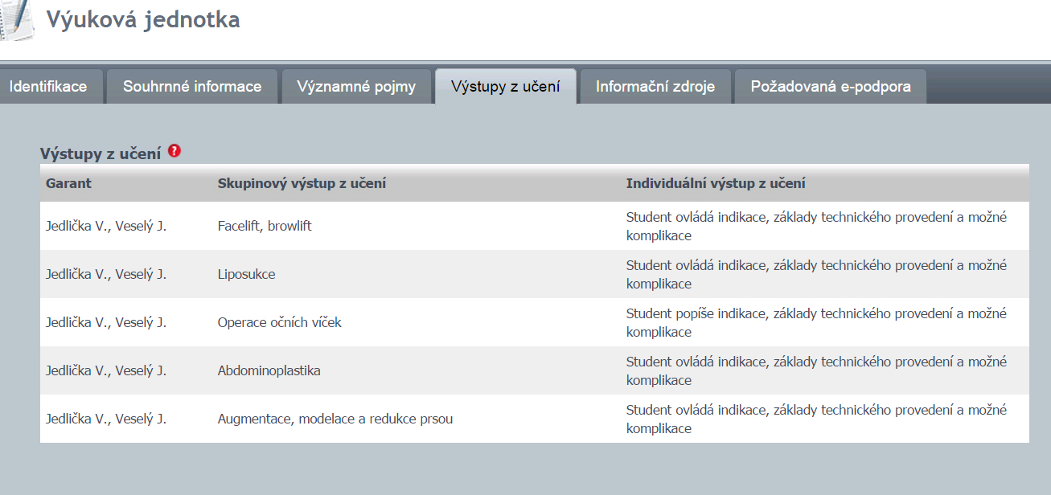
Zvážit doplnění - Příklad II.
Je možné a smysluplné přidat ke každému SV alespoň jeden specifický IVU?

Slide 11
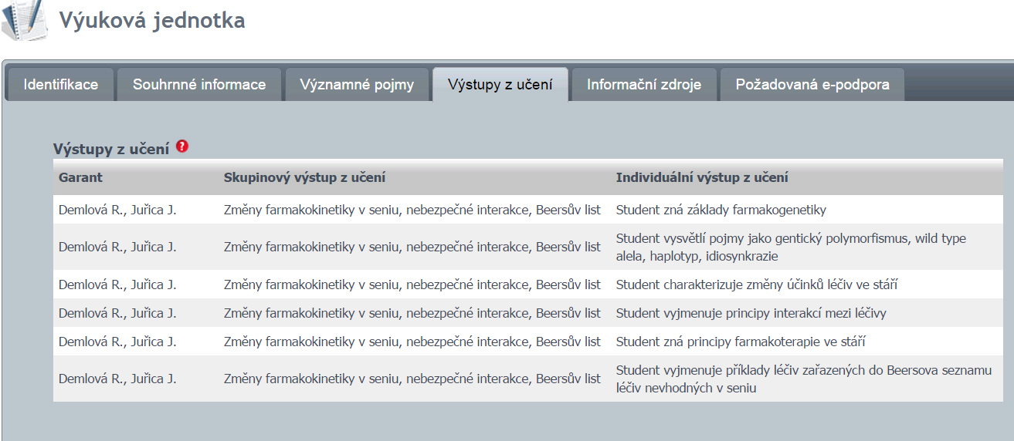
Vzorový příklad I.
6 výstupů, 4 slovesa, promyšlené formulace IVU
OPTIMED - optimalizovaná výuka všeobecného lékařství: http://opti.med.muni.cz

Slide 12
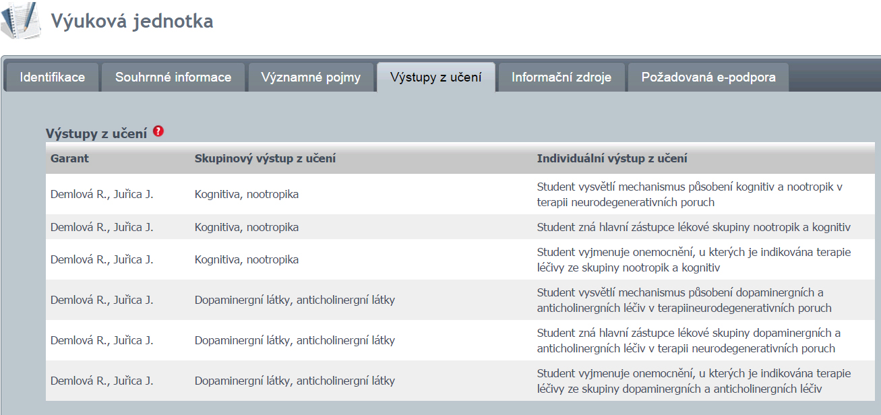
Vzorový příklad II.
U každého SV stejná sada 3 slovesných IV - ale upravená individuálně
OPTIMED - optimalizovaná výuka všeobecného lékařství: http://opti.med.muni.cz

Slide 13
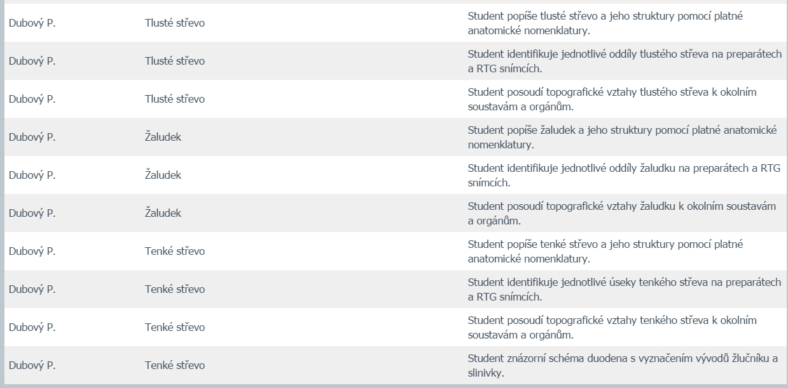
Vzorový příklad III.
90% shodných IV pro SV – zohledněna potřeba doplnit IV navíc
OPTIMED - optimalizovaná výuka všeobecného lékařství: http://opti.med.muni.cz

Slide 14
Bloomova taxonomie
Chybí různorodost
Příliš časté omezení na slovesa:
  popíše
  zná
  charakterizuje
OPTIMED - optimalizovaná výuka všeobecného lékařství: http://opti.med.muni.cz

Slide 15
Smysl systému VU
OD VSTUPŮ
(co má vstřebat)
„Do studenta bude nasypáno X informací“
K VÝSTUPŮM
(čeho má být schopen v životě)
„Student bude schopen zpracované informace různorodě používat“
OPTIMED - optimalizovaná výuka všeobecného lékařství: http://opti.med.muni.cz

Slide 16
Smysl systému VU
Student se lépe orientuje v tom, jaké znalosti a dovednosti se od něj čekají.
Jasné nároky na zkoušení a testování
Umožňuje průběžné sebehodnocení
Inspirace k rozvíjení výukových metod a nástrojů
OPTIMED - optimalizovaná výuka všeobecného lékařství: http://opti.med.muni.cz

Slide 17
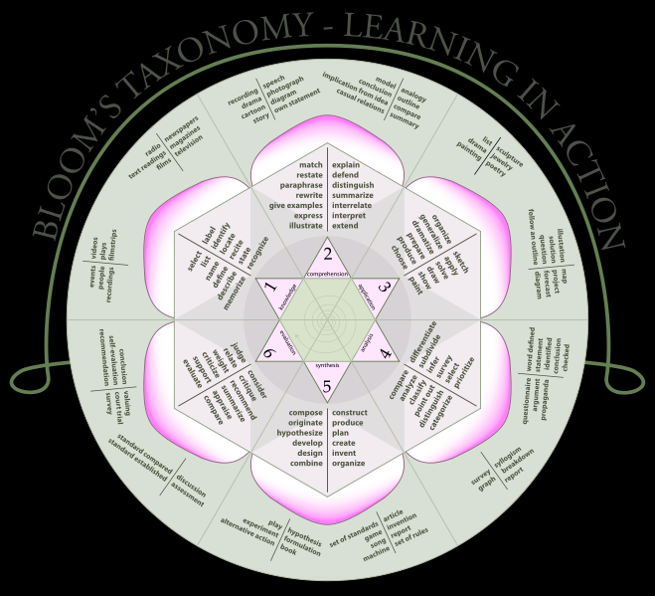

Slide 18
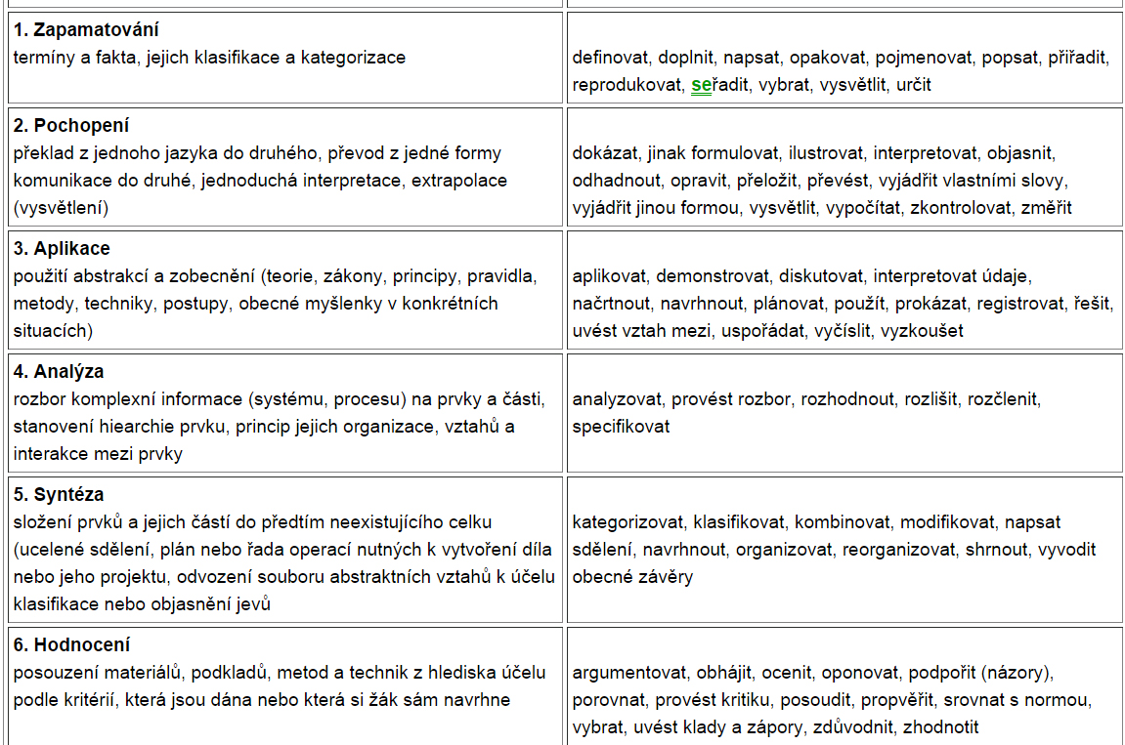
Význam slovesných VU
OPTIMED - optimalizovaná výuka všeobecného lékařství: http://opti.med.muni.cz

Slide 19
Děkuji za Vaši skvělou práci!
774616229 Hola.beata@gmail.com
Odměnou za dřinu na výstupech bude přehlednost,transparentnost,férovost a národní prvenství :)
OPTIMED - optimalizovaná výuka všeobecného lékařství: http://opti.med.muni.cz

